Slide 1
РЕШЕНИЕ ЗАДАЧ:
Я черное дитя сверкающего отца; птица без крыльев, я поднимаюсь до облаков, едва родившись, я рассеиваюсь в воздухе.
Когда ты смотришь, я тоже смотрю на тебя, но не вижу, ибо у меня нет глаз.
Не говори ничего и ты выразишь мое имя, но если ты назовешь меня, говоря мое имя, о чудо! Ты выразишь меня.

Slide 2
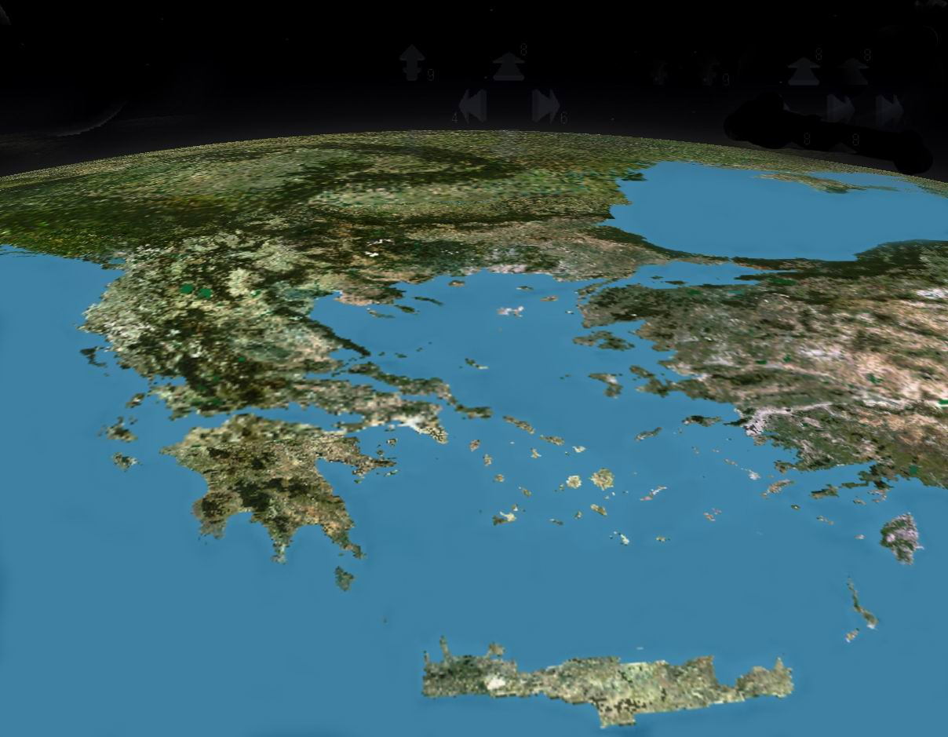
БАЛКАНСКИЙ П-ОВ
Э г е й с к о е м о р е
И о н и ч е с к о е м о р е

Slide 3
АТТИКА
Область на востоке Средней Греции.

Slide 4
АФИНЫ
Главный город Аттики.

Slide 5
АФИНСКАЯ ДЕМОКРАТИЯ
ПРИ ПЕРИКЛЕ

Slide 6
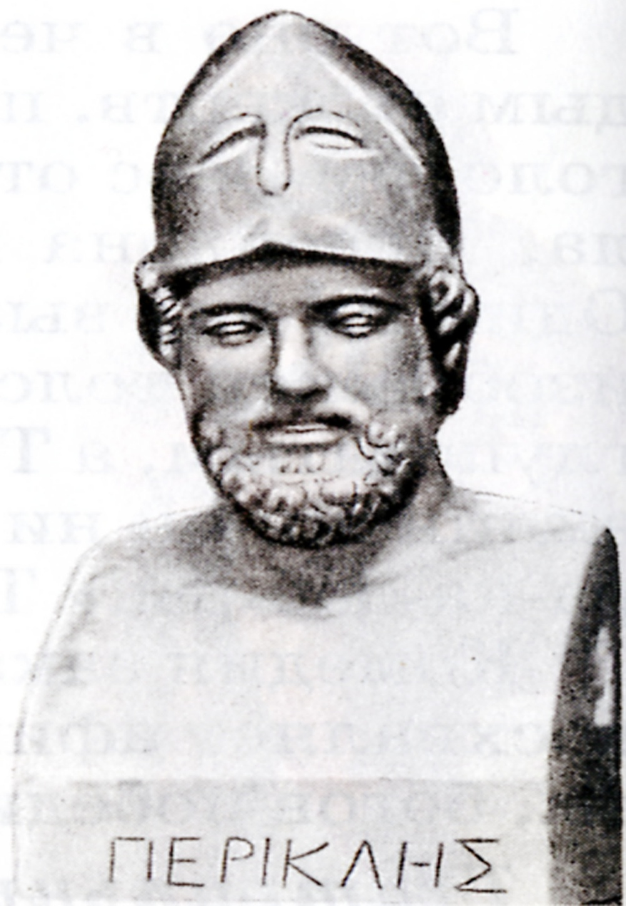
443 год до н.э.- Перикл во главе Афин первый раз (избирался еще 15 раз)
О чем это говорит?
«Хотя он сделал город величайшим и богатейшим, хотя он могуществом превзошел многих царей и тиранов, он ни на одну драхму не увеличил своего состояния». Плутарх.

Slide 7
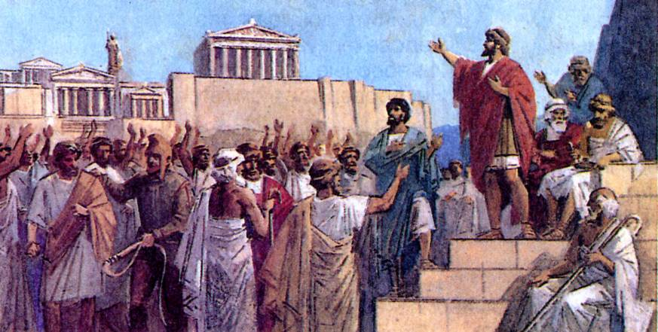
Народное собрание в Афинах

Slide 8
Народное собрание
Все граждане (мужчины, достигшие 20 лет, родители которого афиняне)
3-4 раза в месяц
Вопросы жизни государства, новые законы
Клепсидра – приспособления для
измерения времени выступления
оратора

Slide 9
ФУНКЦИИ НАРОДНОГО СОБРАНИЯ
1. Выборы стратега
3. Объявление войны
5. Распоряжение казной
4. Утверждение мирных переговоров
2. Принятие законов

Slide 10
Суд
Все граждане, которым исполнилось 30 лет
Ежегодно избирали 6 тысяч судей
Для разных дел – разные комиссии
Голосование жетонами
Жетоны для голосования:
с отверстием – виновен,
без отверстия - невиновен

Slide 11
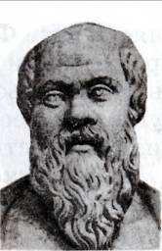
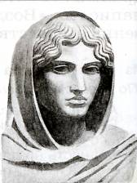
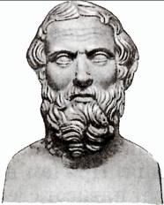
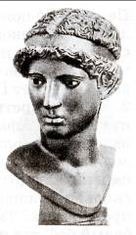
Перикл и его друзья
Аспасия - жена
Сократ
Скульптура
работы Фидия.
Геродот

Slide 12
Прочитай письмо и определи, подлинный это исторический документ или подделка. Если обнаружишь ошибки исправь их.
Привет, мой славный друг! Живу я сейчас в Афинах, да к порядкам местным никак не привыкну. Взять, к примеру, народное собрание, где мы решаем все важнейшие дела. Выступать может кто угодно и говорить как угодно долго. Однажды Перикл говорил почти сутки: он так измучил толпу, особенно почтенных старух, что его в очередной раз избрали судьей.

Slide 13
ДОМАШНЕЕ ЗАДАНИЕ:
§40, пересказ, выучить записи в тетради.

